Slide 1

GEOMETRIYA
7- sinf
Mavzu: Uchburchakni berilgan uch tomoniga yasash
IIIIIIIIIIIIIIIIIIIIIIIIIIIIIIIIIIIIIIIIIIIIIIIIIIIIIIIIIIIIIIIIIIIIIIIIIIIIIIIIIIIIIIIIIIIIIIIIIIIIIIIIIIIIIIIIIIIIIIIIIIIIIIIIIIIIIIIIIIIIIIIIIIIIIIIIIIIIIIIIIIIIIIIIIII
0 1 2 3 4 5 6 7 8 9 10 11 12 13 14 15 16

Slide 2
Uchburchak yasash
1. Berilgan uch tomoni orqali yasash.
2. Berilgan bir tomoni va unga yopishgan
ikki burchagi orqali yasash.
3. Berilgan ikki tomoni va ular orasidagi burchagi orqali yasash.

Slide 3
Uchburchak yasash
1-qadam. Ixtiyoriy to‘g‘ri chiziq chiziladi. To‘g‘ri chiziqda uzunligi c ga teng bo‘lgan AB kesma sirkul yordamida ajratiladi.
2-qadam. AC= b bo‘lishi kerak. Shuning uchun, markazi A nuqtada radiusi b ga teng aylana chiziladi.
3-qadam. BC = a bo‘lishi kerak. Shuning uchun, markazi B nuqtada radiusi a ga teng aylana chiziladi.
4-qadam. Aylanalar kesishish nuqtasi bo‘lgan C nuqta A va B nuqtalar bilan tutashtiriladi. Hosil bo‘lgan ABC uchburchakning tomonlari a, b va c ga teng bo‘ladi.

Slide 4
Berilgan:
a nur o‘tkaziladi;
AB = P₁Q_{1;}
Markazi А nuqtada, radiusi Р₂Q₂
ga teng bo‘lgan yoy chiziladi;
Markazi В nuqtada, radiusi P₃Q₃
ga teng yoy chiziladi va kesishish
nuqtasi C bilan belgilanadi.
Kesmalar - Р₁Q₁, Р₂Q₂, P₃Q₃.
P₁
Q₁
С
P₂
Q₂
P₃
Q₃
natija : Δ АВС
а
А
В

Slide 5
Tahlil:
Yasashdan ko‘rinib turibdiki, agar
2 - va 3 - qadamda yasalgan aylanalar kesishsagina yechim mavjud. Buning uchun
AB+ BC > AB bo‘lishi lozim.
P₁
Q₁
С
P₂
Q₂
P₃
Q₃
А
а
В

Slide 6
a nur o‘tkaziladi;
2. AB = P₁Q₁
3. h₁k₁ burchakka teng burchak yasaladi
4. h₂k₂ burchakka teng burchak yasaladi.
Berilgan:
Kesma- Р₁Q₁
∠h₁k₁ , ∠h₂k₂
P₁
Q₁
С
h₁
h₂
k₁
k₂
А
N
D
а
В

Slide 7
Berilgan:
∠k
Р₁Q₁ va Р₂Q₂ ,
а nur o‘tkaziladi.
АВ = P₁Q₁.
Berilgan burchakka teng
burchak yasaladi.
4. АС = P₂Q₂.
P₁
Q₁
P₂
Q₂
С
Δ АВС - natija
k
А
а
D
В

Slide 8

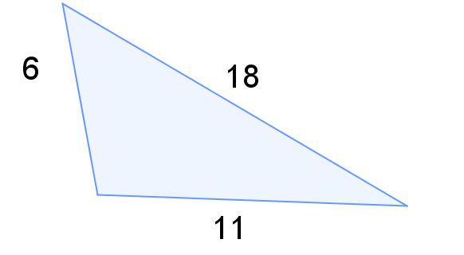
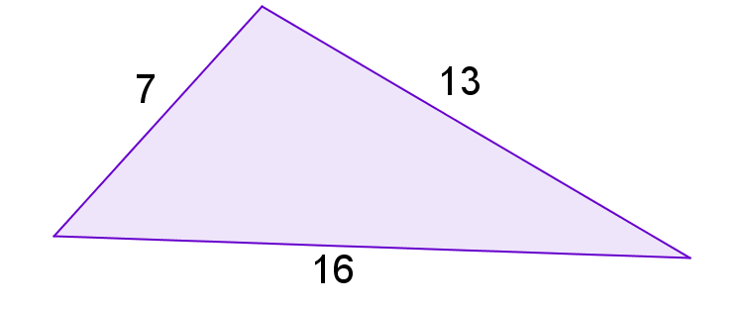
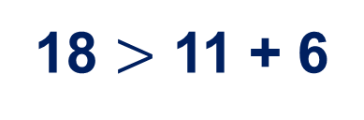
Shunday uchburchak mavjudmi?
Mustahkamlash
?
18 $>$ 11 + 6
16 < 13 + 7

Slide 9
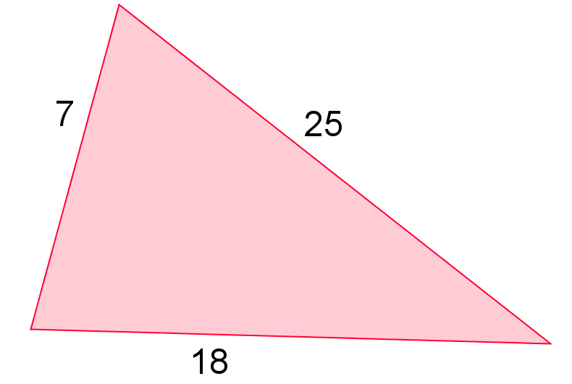
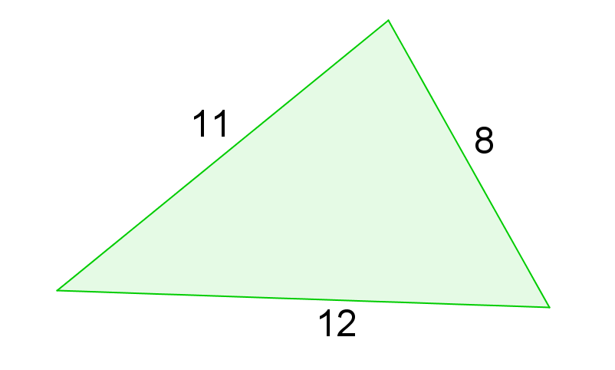
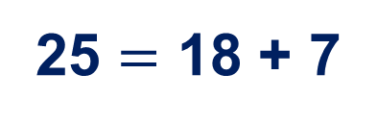
Shunday uchburchak mavjudmi?
Mustahkamlash
?
12 < 11 + 8
25 $=$ 18 + 7

Slide 10
Mustaqil bajarish uchun topshiriqlar:
Darslikda berilgan
2-5 – masalalarni yechish
7-9 – topshiriqlarni bajarish
(135 - bet).

